Slide 1

Anleitung Update Firmware & File System v1.2
gültig ab Hardware zytQuadrat Easy (DIY) v2.0
18.12.2023
Bracci Electronics

Slide 2
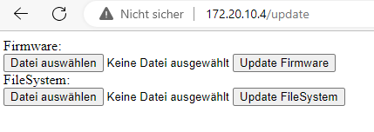
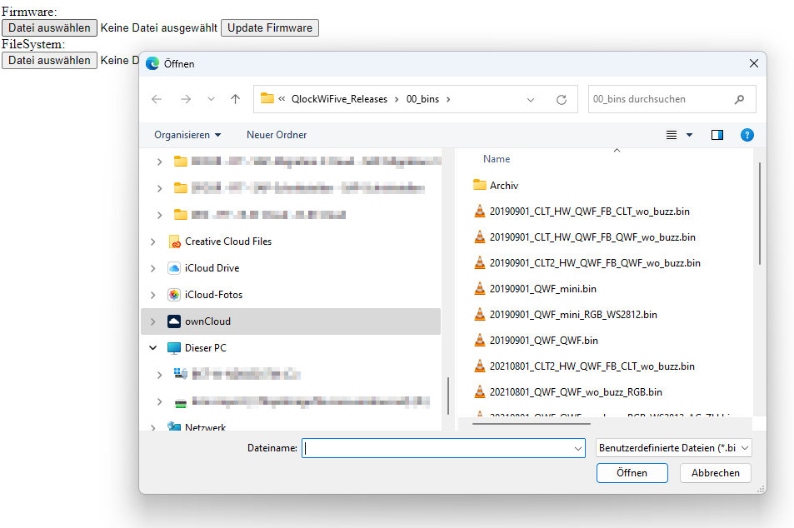
Firmware - Update
URL: {IP-Adresse}/update
Es muss sichergestellt sein, dass sich der PC oder das Smartphone im selben Netzwerk, wie die Uhr, befindet!
Nach erfolgreicher Anmeldung der Uhr am Netzwerk (siehe WiFi Setup) oder beim Start des Offline-Modus erscheint an der Uhr die IP-Adresse als Lauftext. Sollte die IP-Adresse vergessen gehen, kann diese durch einen Neustart der Uhr wieder in Erfahrung gebracht werden.
Jedes Gerät (z.B. PC, Smartphone), welches sich im selben Netzwerk, wie die Uhr, befindet, kann sich mit dem Webinterface der Uhr verbinden. Dazu {IP-Adresse}/update (z.B. 192.168.88.88/update) im Adressfeld des Internetbrowsers eingeben. Es erscheint die Update-Seite des Webinterfaces.
Firmware «Datei auswählen» klicken
Gewünschte .bin-Datei auswählen
«Update Firmware» klicken
Update wird installiert
Uhr führt Neustart durch
fertig
3.
5.
4.

Slide 3
File System - Update
URL: {IP-Adresse}/update
Es muss sichergestellt sein, dass sich der PC oder das Smartphone im selben Netzwerk, wie die Uhr, befindet!
Nach erfolgreicher Anmeldung der Uhr am Netzwerk (siehe WiFi Setup) oder beim Start des Offline-Modus erscheint an der Uhr die IP-Adresse als Lauftext. Sollte die IP-Adresse vergessen gehen, kann diese durch einen Neustart der Uhr wieder in Erfahrung gebracht werden.
Jedes Gerät (z.B. PC, Smartphone), welches sich im selben Netzwerk, wie die Uhr, befindet, kann sich mit dem Webinterface der Uhr verbinden. Dazu {IP-Adresse}/update (z.B. 192.168.88.88/update) im Adressfeld des Internetbrowsers eingeben. Es erscheint die Update-Seite des Webinterfaces.
FileSystem «Datei auswählen» klicken
Gewünschte .bin-Datei auswählen
«Update FileSystem» klicken
Update wird installiert
Uhr führt Neustart durch
fertig
3.
5.
4.

Slide 4
Weitere, technische Informationen (z.B. Web-API, Source Code):
https://github.com/bracci/Qlockwork
Bracci Electronics (https://bracci.ch)
Manuel Bracher
Stegmattstrasse 14
3457 Wasen
Schweiz

